Slide 1
Педагоги: Акимова .А.А Золотухина. Е. Н. Братск 2021
МАУ ДО «Дворец детского и юношеского творчества имени Е.А. Евтушенко» МО г.Братска
МУЗЫКОТЕРАПИЯ

Slide 2
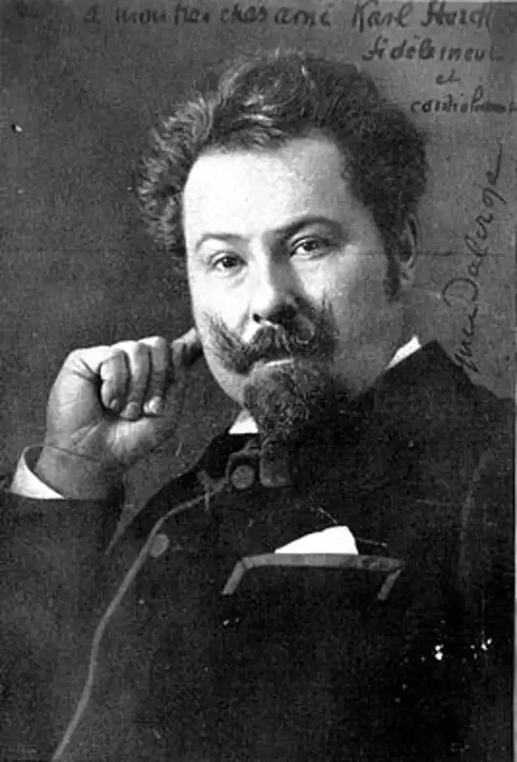
Музыкотерапия - психотерапевтический метод, использующий музыку в качестве лечебного средства, основанный на целительном воздействии музыки на психическое и физическое состояние человека (Психологический словарь). Термин «музыкотерапия» имеет греко-латинское происхождение и в переводе означает «лечение музыкой». Основоположником современной музыкотерапии считается швейцарский педагог, композитор Жак Далькроз (1865-1950). Он доказал огромное значение музыки. Жак Далькроз

Slide 3
Музыкальная терапия - это контролируемое использование музыки в лечении, реабилитации, образовании и воспитаний детей и взрослых, страдающих от соматических и психических заболеваний . Многочисленные методики музыкотерапии предусматривают, как целостное и изолированное использование музыки в качестве основного ведущего фактора воздействия, так и дополнение музыкальным сопровождением других коррекционных методов, для усиления их воздействия и повышения эффективности

Slide 4
Музыкальную терапию широко применяют во многих странах мира для лечения и профилактики широкого спектра нарушений:
1) отклонений в развитии;
2) эмоциональной нестабильности;
3) поведенческих нарушений;
4) сенсорного дефицита;
5) спинно-мозговых травм;
6) психосоматических заболеваний;
7) внутренних болезней;
8) психических отклонений;
9) афазии;
10) аутизма.

Slide 5
Использование музыкальной терапии
В медицине музыкальную терапию используют достаточно широко.
Перечислим основные сферы:
В лечебной физкультуре и физиотерапии. Программы реабилитационного тренинга пациентов-сердечников (после инфарктов или операций на сердце) и медицинский массаж тоже включают в свою работу музыкальное сопровождение. В данном случае методы музыкальной терапии используются специалистами физиотерапевтами или профессиональными спортивными тренерами.
В лечении душевнобольных пациентов и в уходе за ними. Совместное пение и музицирование (ежедневные уроки пения или организация праздников) является определенным видом музыкальных переживаний и создает благоприятные условия для лечения и ухода. Там, где пациенты научились импровизировать на музыкальных инструментах, музыкальная терапия может использоваться в качестве психотерапии для душевнобольных.
В некоторых «клиниках сна». Здесь посредством сна лечат подверженных сильным стрессам пациентов, базируясь при этом на комбинации специальной психофармакологии и трофотропной, «усыпляющей» музыки.
В ритмотерапии — для пациентов с расстройствами речи (при значительном успехе влечении заикания).

Slide 6
Музыка вызывает у людей определенную вибрацию, которая влечет за собой психическую реакцию. Основа музыки — звук. Звук — это акустический сигнал, имеющий волновую структуру. Из специальной литературы известно, что акустический сигнал воздействует на клетки живого организма, изменяя их активность
Звук оказывает влияние на несколько параметров:
1. На электромагнитную проводимость клеточных структур, а также на их электрохимическую активность, — это названо «неспецифическим акустико-биорезонансным эффектом», — одной из реакций организма человека на музыкальное, звуковое воздействие;
2. На слуховую рецепцию, восприятие. Восприятие музыки осуществляется в основном через слуховую систему.
3. На вибротактильную рецепцию, или восприятие. Вибротактильное восприятие основано на работе тактильного анализатора. Он воспринимает разнообразные вибрации, в том числе и возникающие во время музыкально-терапевтического воздействия. Наряду с другими анализаторными системами он помогает организму ориентироваться в окружающей среде.

Slide 7
Музыка на сеансах игровой терапии и музыкальная терапия сама по себе реализует ряд целей:
1) позволяет преодолеть психологическую защиту ребенка — успокоить или, наоборот, активизировать, настроить, заинтересовать;
2) помогает установить контакт между психологом и ребенком;
3) помогает развить коммуникативные и творческие возможности ребенка;
4) повышает самооценку на основе самоактуализации;
5) способствует отреагированию чувств;
6) помогает пережить катарсис;
7) развивает эмпатические способности;
8) помогает укрепить отношения с психологом и другими людьми, способствует установлению и развитию межличностных отношений;
9) формирует ценные практические навыки — игры на музыкальных инструментах;
10) помогает занять ребенка увлекательным делом — музыкальными играми, пением, танцами, движением под музыку, импровизацией на музыкальных инструментах;
11) непродолжительное музицирование на каждом занятии хорошо усваивается детьми, плохо переносящими учебные нагрузки;
12) увлекает и оказывает сильное успокаивающее воздействие на большинство гиперактивных детей;
13) замкнутые, скованные дети становятся более спонтанными и развивают навыки взаимодействия с другими людьми. Улучшается речевая функция. Уже имеется опыт использования мелодической интонации для обучения речи детей с афазией.

Slide 8
Упражнения в музыкотерапии
«Здравствуйте!» Одно из упражнений, которым очень полезно начинать занятия. Для некоторых детей очень важна повторяющаяся структура занятий, им необходимо заранее знать последовательность упражнений, чтобы чувствовать себя в безопасности. В этом случае эффективной будет импровизация в рамках заданной структуры, и одно из упражнений, позволяющих сделать это – музыкальное «Здравствуйте!»
В контакте этого упражнения происходит общение всех участников процесса, группа хорошо настраивается на дальнейшую работу, руководитель группы концентрирует на себе внимание, он может эмоционально привлечь к себе разных людей. Удобнее всего исполнять его, сидя или стоя в кругу, чтобы все участники хорошо видели друг друга, хотя оно доступно и для работы с большими группами людей, например, с залом. Музыкальные инструменты для него не нужны, достаточно голоса, рук, тела.
Каждый из участников занятия по очереди произносит приветствие (это может быть «Здравствуйте», «Привет», любое приветствие, в том числе звуки без слов), сопровождая его движением (хлопок в ладоши, подъем или опускание рук и многое другое). Сразу после этого группа повторяет его приветствие, стараясь максимально скопировать движение, мимику, интонацию, позу солиста. Упражнение хорошо развивает фантазию, память музыкальный слух, в одной роли – умение солировать, вести за собой, в другой – умение подстраиваться, слушать и слышать другого.

Slide 9
«Соло»
Это упражнение тоже удобнее делать в кругу или таким образом, чтоб каждый мог видеть всех остальных. Участники выбирают себе музыкальные инструменты, рассматривают их, пробуют издавать звуки, сыграть что-либо. Выбрав музыкальный инструмент, солист играет на нем законченную музыкальную фразу, потом выразительно смотрит на другого участника группы, выбирая следующего солиста из круга без слов. Желательно, чтоб все поучаствовали, по очереди передавая друг другу очередность.
Музыкальный терапевт поддерживает каждого солиста и следит за тем, чтобы каждый побыл в роли солиста, а остальные внимательно слушали, не перебивали его. У этого упражнения существуют вариации – к примеру, если участники группы не выдерживают длительного ожидания своей очереди, можно вовлечь их в процесс, предложив синхронно поддерживать единый простой ритм, на фоне которого импровизирует солист. Также эта вариация упражнения может стимулировать неуверенного в себе солиста, которому больше других нужна поддержка группы.
Это упражнение полезно тем, что позволяет участнику проявить себя, снимает страхи перед публичным выступлением, например, это полезно для школьников, которые боятся выходить к доске. Дня них это упражнение безопасно, потому что в музыкальной импровизации нет ошибок. Очень важно не только играть самому, но и дослушать другого солиста до конца, это отработка внимания, терпения, уважения к чужому высказыванию

Slide 10
Упражнение очень хорошо развивает способность к невербальной коммуникации, умение адаптироваться и действовать в новых для себя условиях, чувствовать и находить понимание без слов.
Все эти упражнения - не панацея, но они эффективны для помощи клиенту любого возраста и любых проблем. Акцент в них делается на контакт, на общение, на роль человека в музыкотерапевтическом процессе.

